Slide 1
Застосування скла

Slide 2
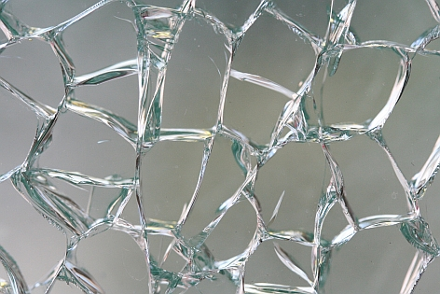
Скло - речовина і матеріал, один з найданіших і, завдяки різноманітності своїх властивостей, - універсальний в практиці людини.

Slide 3
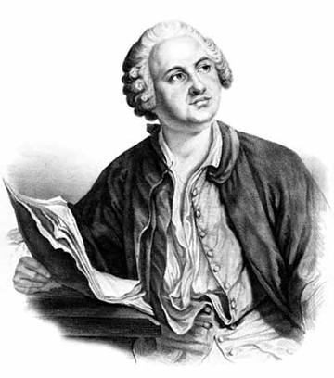
Наука про скло
Основу наукового підходу до дослідження і варіння скла поклав Михайло Ломоносов. Вченим були проведені перші технологічно систематизовані варіння більше 4 тисяч різновидів скла.

Slide 4
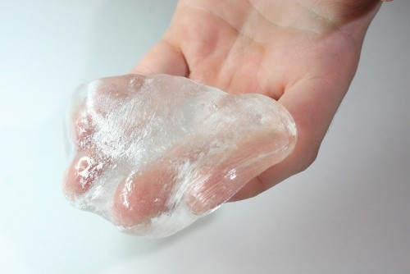
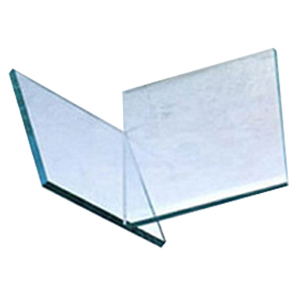
Властивості скла
Незалежно від його хімічного складу і температурної області затвердіння, скло має фізико-механічні властивості твердого тіла, зберігаючи здатність оборотного переходу з рідкого стану в склоподібний.

Slide 5
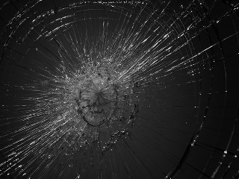
В даний час розроблені матеріали надзвичайно широкого, справді - універсального діапазону застосування, чому служать і властиві спочатку та не властиві раніше склу - синтезовані його якості. Різні види скла використовуються у всіх сферах людської діяльності: від будівництва, образотворчого мистецтва, оптики, медицини - до вимірювальної техніки, високих технологій і космонавтики, авіації і військової техніки.

Slide 6
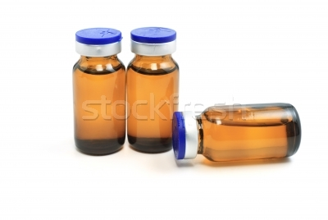
Скло в медицині

Slide 7
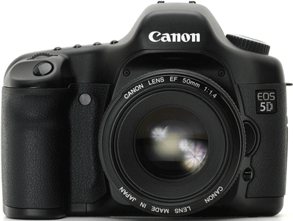
Скло в оптиці

Slide 8
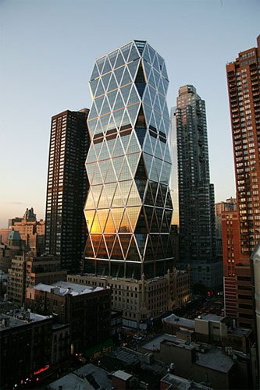
Архітектурне застосування скла
Найдивовижніше, що суть скла, крихкого і в ідеалі невидимого - захист. Воно говорить тобі: підійди і дивися собі назовні в своє задоволення і ні про що не хвилюйся, тобі не буде холодно, тобі в обличчя не вдарить ні вітер, ні дощ, ні заметіль; ти захищений від світу, а він відкритий перед тобою.

Slide 9
Художнє скло
Незайвим буде нагадати і те, що колись своєю ціною із золотом могло суперничати тільки скло. Дійсно, самі ранні його рукотворні зразки - прикраси.

Slide 10
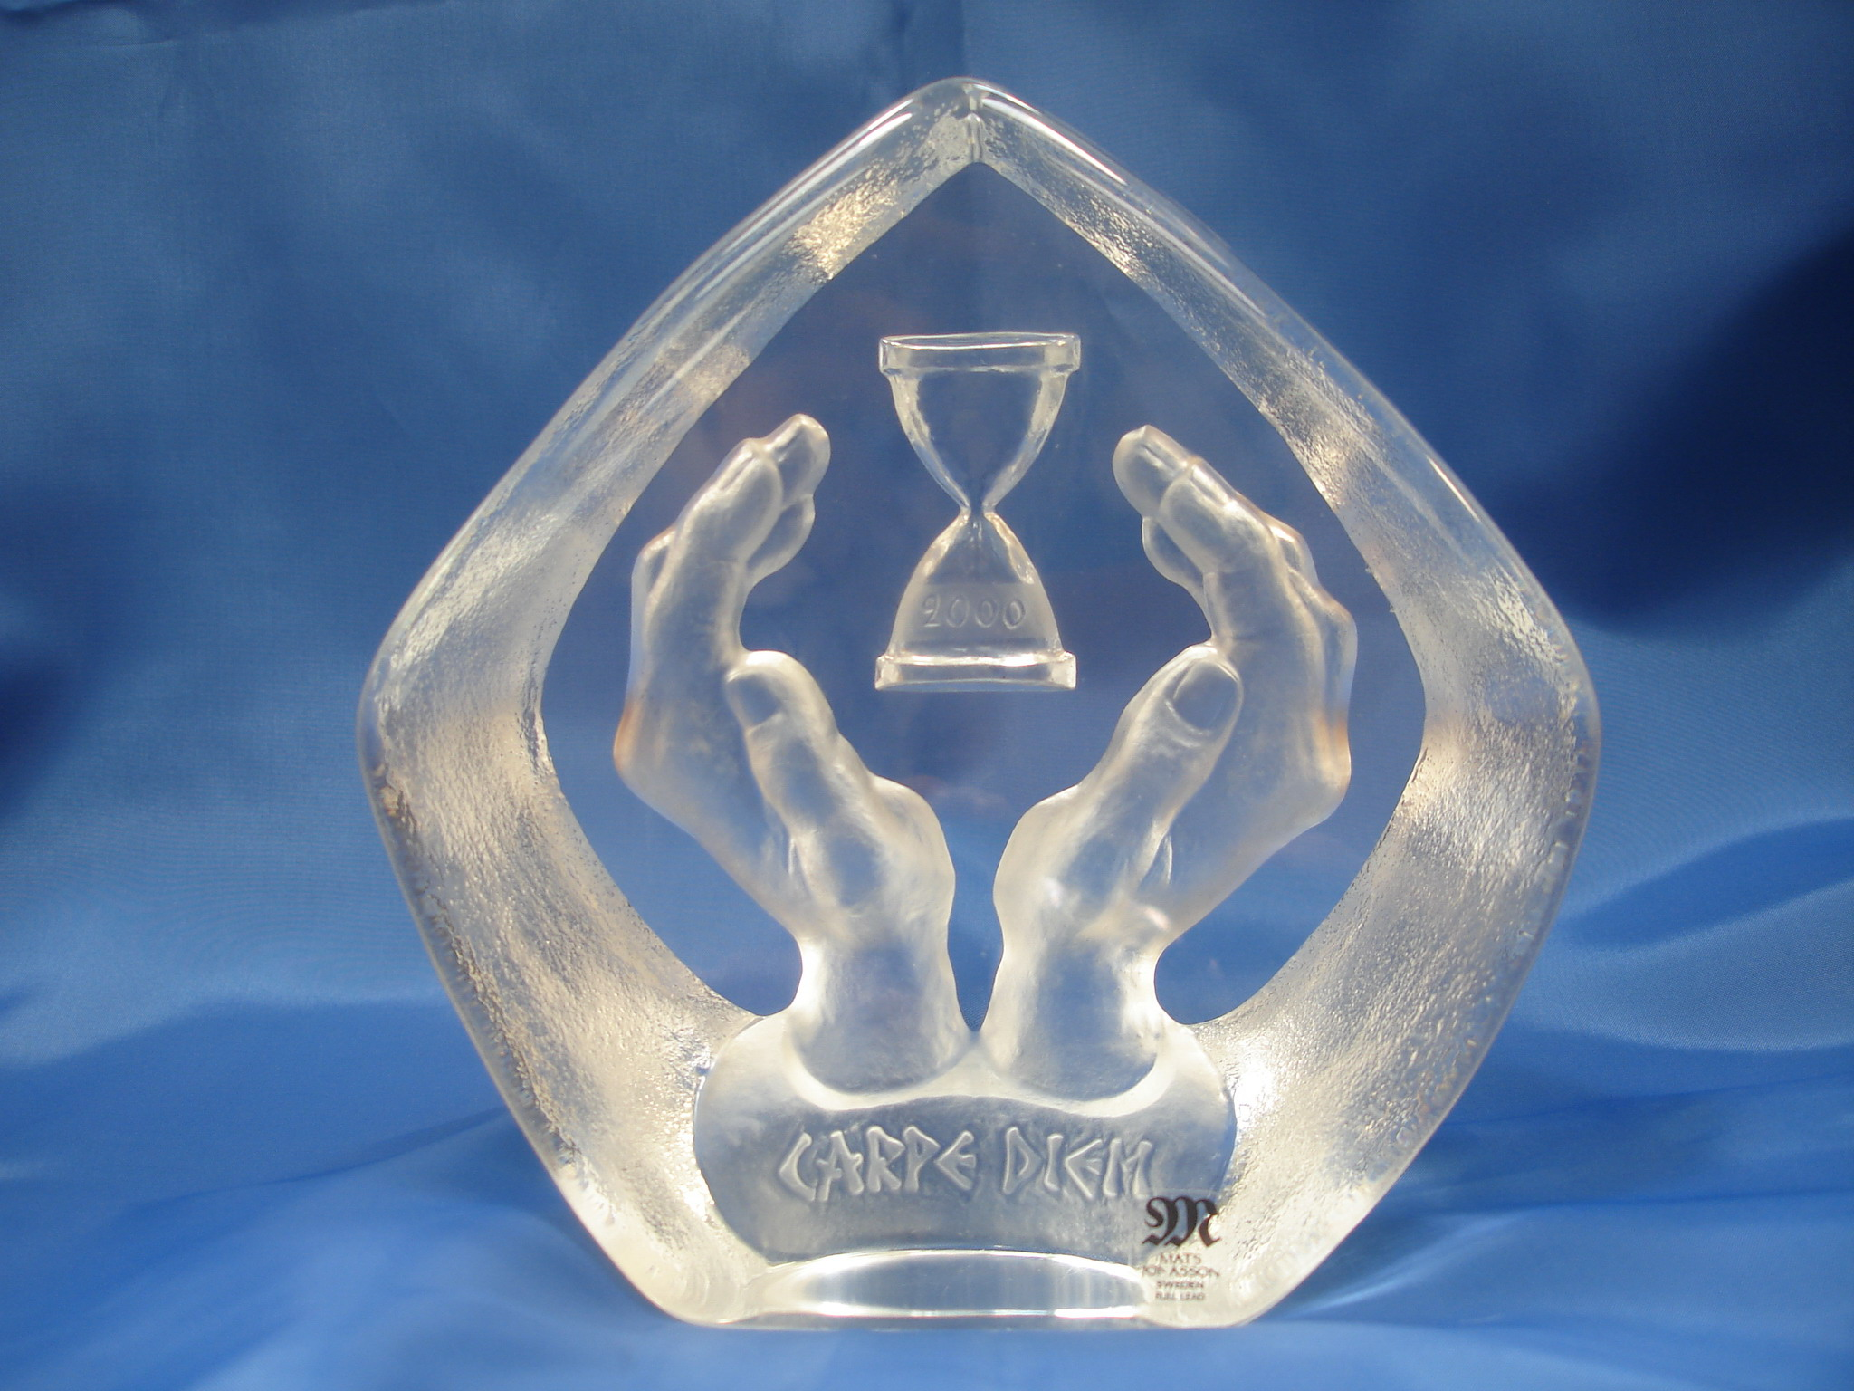

Slide 11
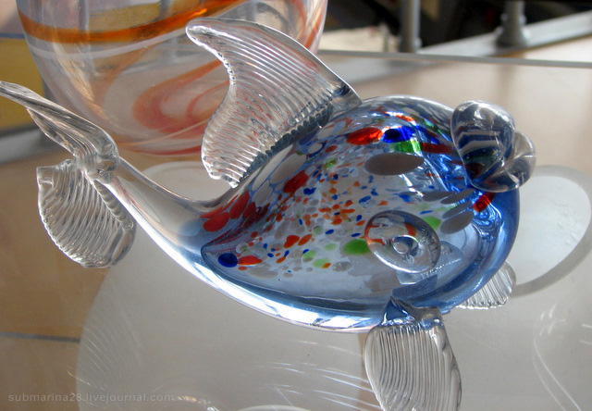

Slide 13
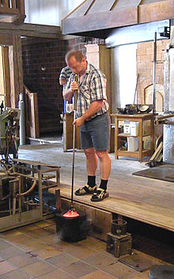
Видування скла - операція, що дозволяє з в'язкого розплаву отримати різні форми - кулі, вази, келихи.

Slide 14
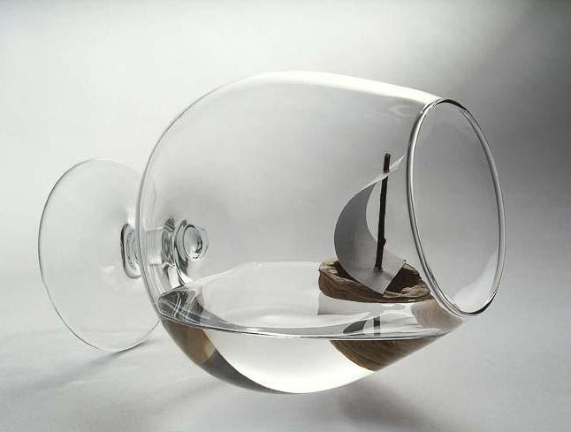

Slide 15
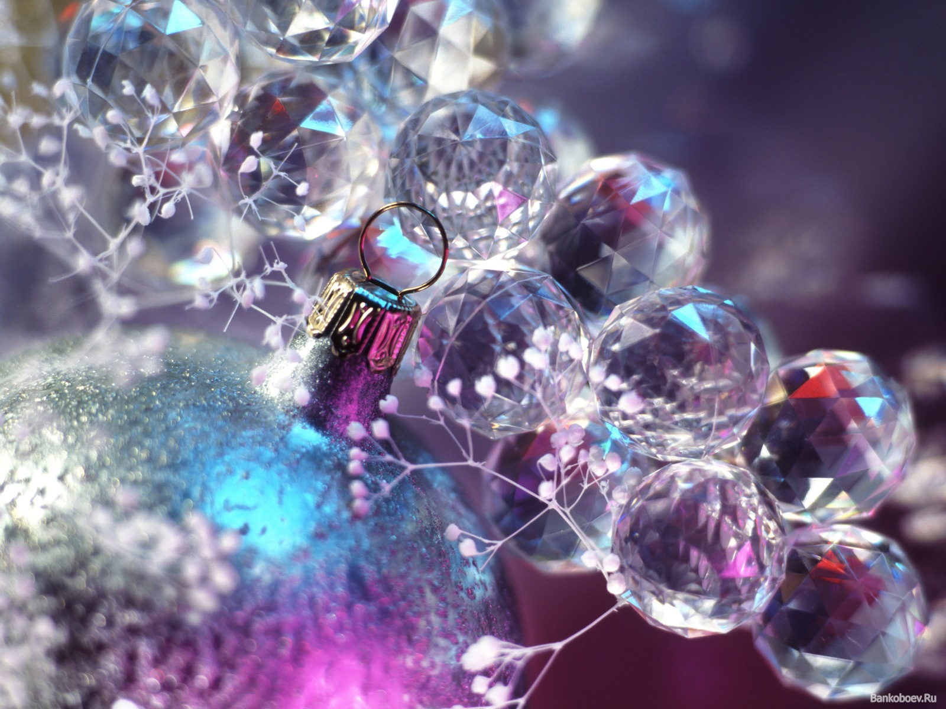
Дякую за увагу!

